Slide 1
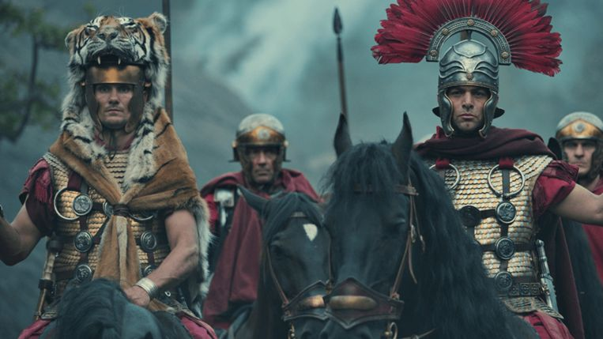
Hoofdstuk 3
De romeinen havo/vwo 1

Slide 2

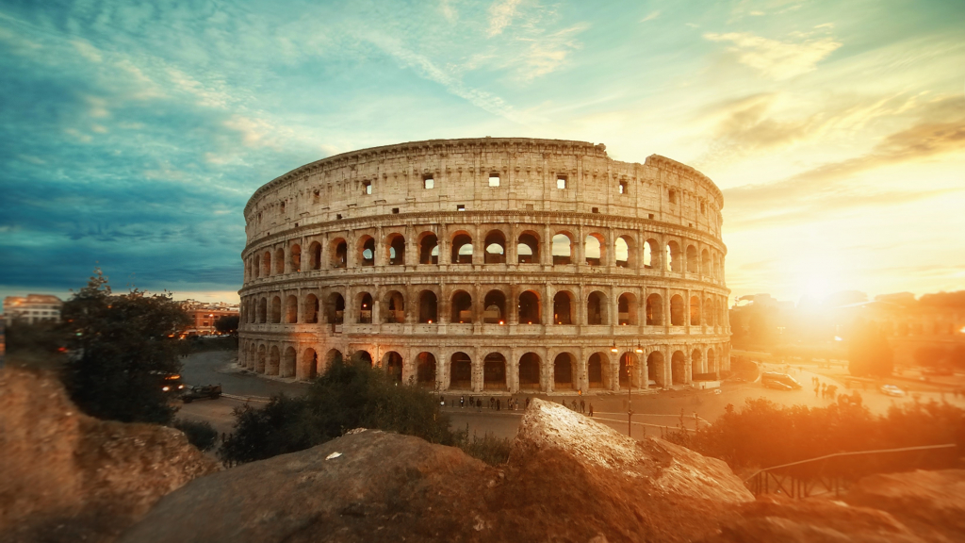

De planning
Wat weten we al?
De lesdoelen
Opdrachten maken
Afsluiting

Slide 3
Wat weet je al?
Neem een lege bladzijde in jouw schrift.
Schrijf op wat je herkent in het filmpje

Slide 4
Lesdoelen
Bronelementen uit de video herkennen.
Uitleggen hoe Rome werd gesticht en machtig werd.
Uitleggen wat het Romeinse rijk zo machtig maakte.
Uitleggen hoe de Romeinse Republiek is ontstaan.
Uitleggen hoe de republiek een keizerrijk werd.
Voorbeelden geven van wat de Romeinen van de Grieken hebben overgenomen.

Slide 5
Hoofdstuk 3: De romeinen
Periode: de (klassieke) Oudheid.
Tijdvak: Grieken en Romeinen.
3000 voor Christus – 500 na Christus.
Romeinse tijd: 750 v.Chr – 500 na Chr.
Landbouwstedelijke samenlevingen.

Slide 6
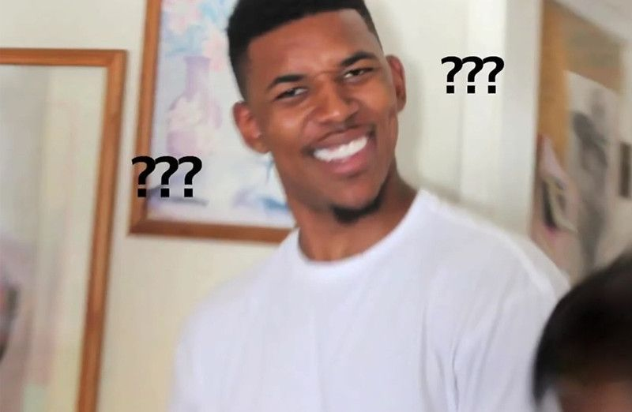
3 gekke en grappige feitjes over leven in de Romeinse stad

Slide 7
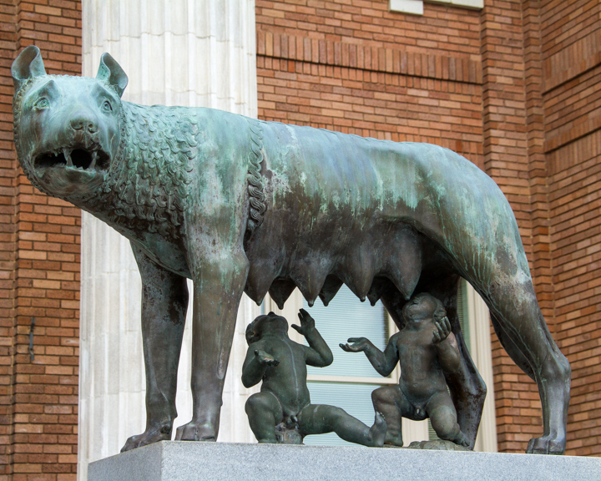
De legende gaat dat Rome is gesticht door twee broers; Romulus en Remus. Deze zouden zijn opgevoed door wolven.

Slide 8
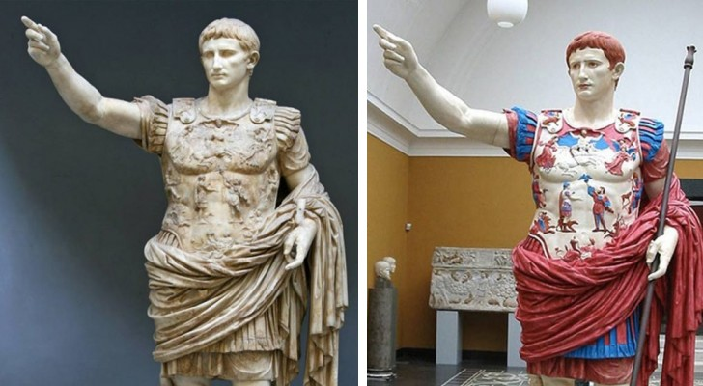
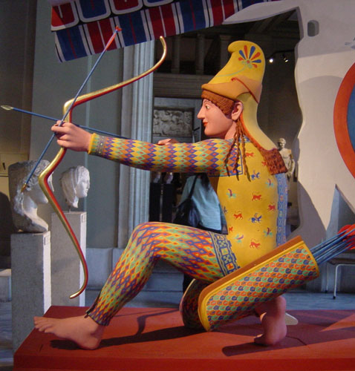
1. De bekende marmeren beelden waren vroeger fel geschilderd.

Slide 9
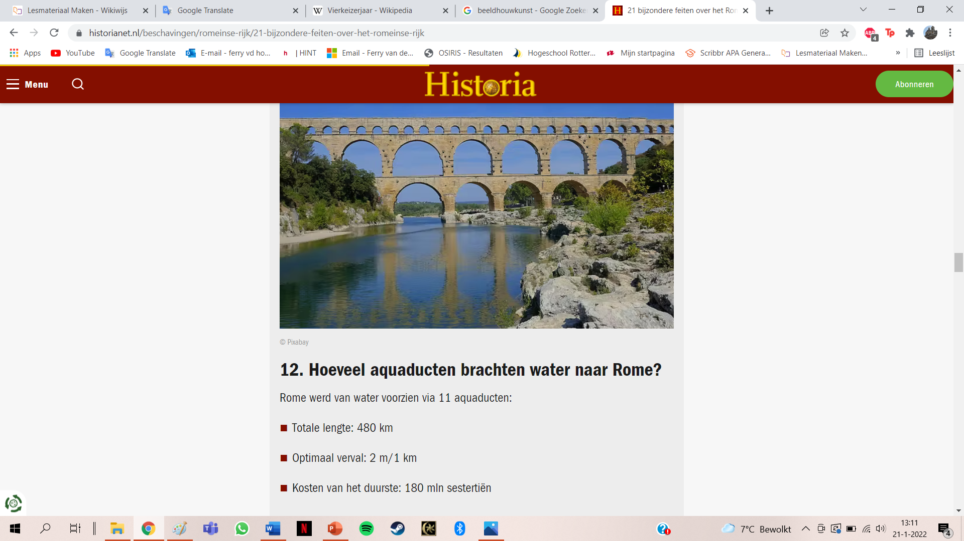
De

Slide 10
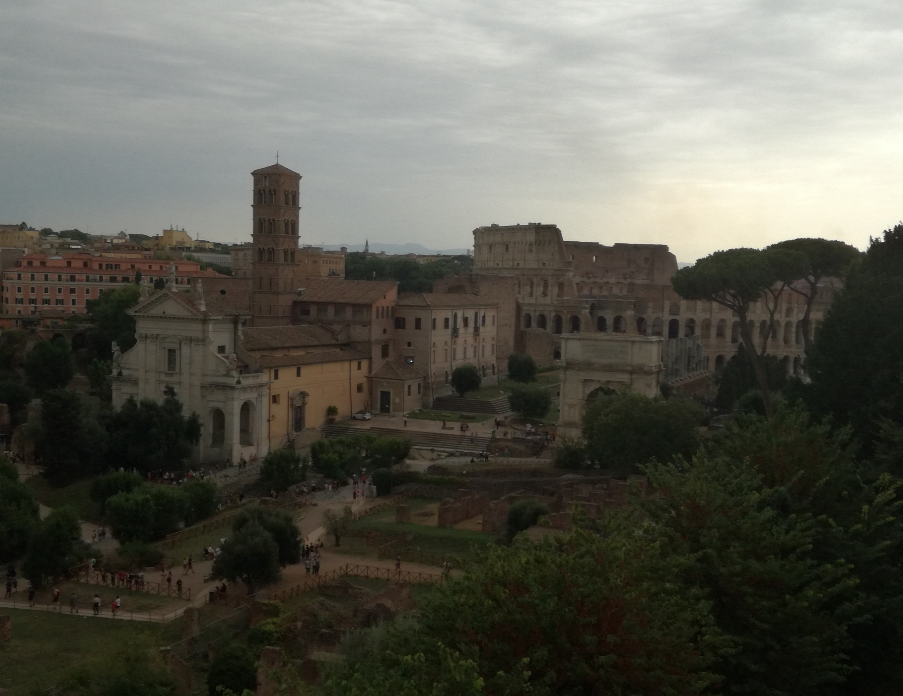
Les 1.
Van stadstaat tot wereldrijk

Slide 11
Stichting van Rome
753-509 v. Chr.; koningen heersen over Rome (7).
Romeinen veroveren gebieden rond hun stadstaat.
509 v. Chr.; laatste koning wordt verjaagd.
Rome wordt een republiek, waarin de senaat de stadstaat bestuurde.

Slide 12
Van koninkrijk naar republiek
Toen Rome nog een stadstaat was, was er een koning. Sommigen bestuurden de stadstaat goed. Maar andere koningen dachten alleen aan zichzelf. Rond 500 v. Chr. Had de Romeinse bevolking daar genoeg van je joeg de koning weg. Daarna ontstond de Romeinse republiek. Deze werd geleid door de senaat, de vergadering van alle rijke mannen uit Rome. Elk jaar koos het Romeinse volk twee consuls. Zij leidden de senaat en voerden de besluiten van de senatoren uit. De Romeinse republiek was geen echte democratie, want in de senaat zaten alleen mannen uit de belangrijke Romeinse families. Vrouwen mochten bovendien niet stemmen.
Leg via de tekst uit wat een republiek inhoudt.
Leg via de tekst uit wie er in de senaat zitten.
Als we kijken naar de eerste staatsvorm van de Romeinen, waarom koos de Republiek dan twee consuls, in plaats van één?

Slide 13
Even herhalen
In welke periode, tijdvak en samenleving leefden te Romeinen?
Hoe ontstond de Romeinse republiek en welke staatsvorm hadden de Romeinen eerst?
Wie zaten er in de senaat?

Slide 14
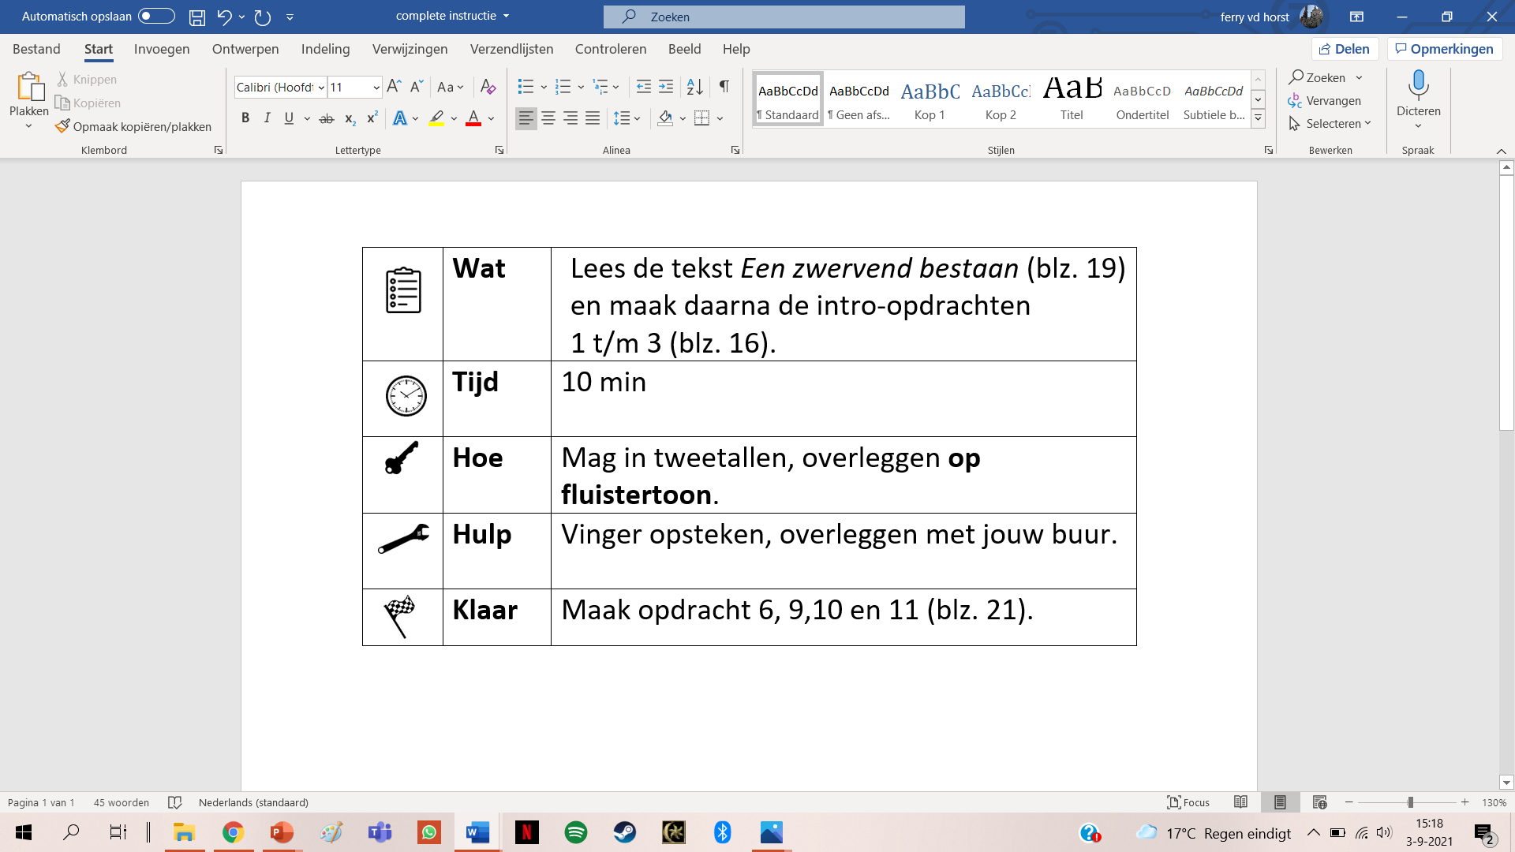
 | Wat? | Lees de tekst 6 redenen dat de Romeinen de wereld veroverden. Maak een woordweb waarom het Romeinse overheersing zo succesvol was.
 | Tijd? | 10 minuten
 | Hoe? | Maak het woordweb in jouw schrift.
 | Hulp? | Mag in tweetallen, overleggen op fluistertoon.

Slide 15
Belangrijk binnen het Romeinse Rijk
Sterk, groot en goed getraind leger.
Rijk bestuurt vanuit één plaats; Rome.
Veiligheid en rust onder veroverde gebieden en volken.
Goede wegen voor handel en legervervoer.
Grenzen werden goed bewaakt.
Bloeiende economie.

Slide 16
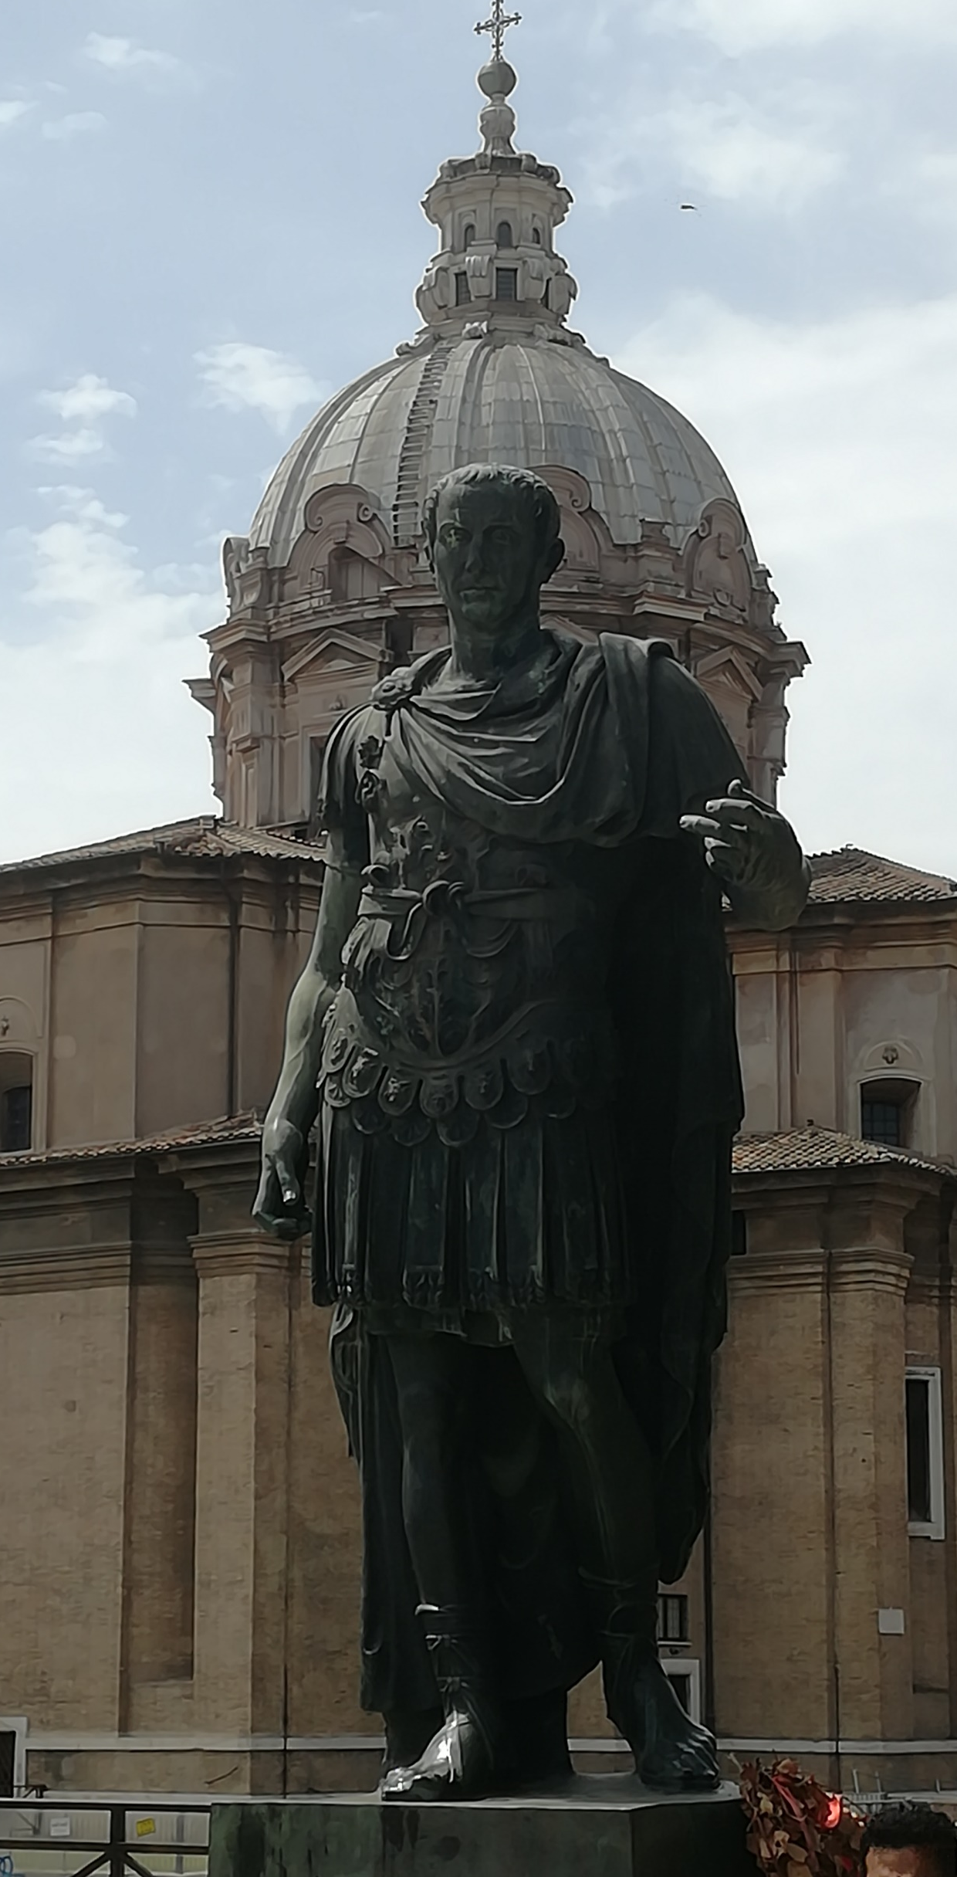
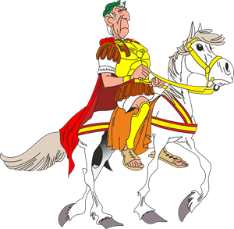
Julius Caesar
Wie was Julius Caesar?
Waarom was Julius Caesar zo populair bij de Romeinen?

Slide 17
Van republiek naar keizerrijk
Soms was een consul heel machtig, zoals generaal Julius Caesar. Toen het in Rome erg slecht ging, werd hij aangesteld als dictator. Een dictator kreeg zes maanden lang heel veel macht, om snel veranderingen in te voeren. Caesar werd echter tien jaar lang dictator. Omdat hij al gauw zijn macht uitbreidde, waren de senatoren bang dat hij koning wilde worden. Daarom vermoordden zij hem, midden in de senaat. Na de dood van Caesar brak er een burgeroorlog uit, wie zou de nieuwe leider worden? Caesars geadopteerde zoon, Octavianus Augustus, won de burgeroorlog. Hij benoemde zichzelf tot keizer en trok alle macht naar zich toe. Onder zijn bestuur begon de Pax Romana (200 jaar aan vrede, welvaart en landuitbreiding).
Waarom was Julius Caesar zo populair bij de Romeinen?
Wat is een dictator?
Waarom waren de senatoren bang voor Julius Caesar?
Hoe werd de Romeinse republiek een keizerrijk?
Wat hield de Pax Romana in?

Slide 18
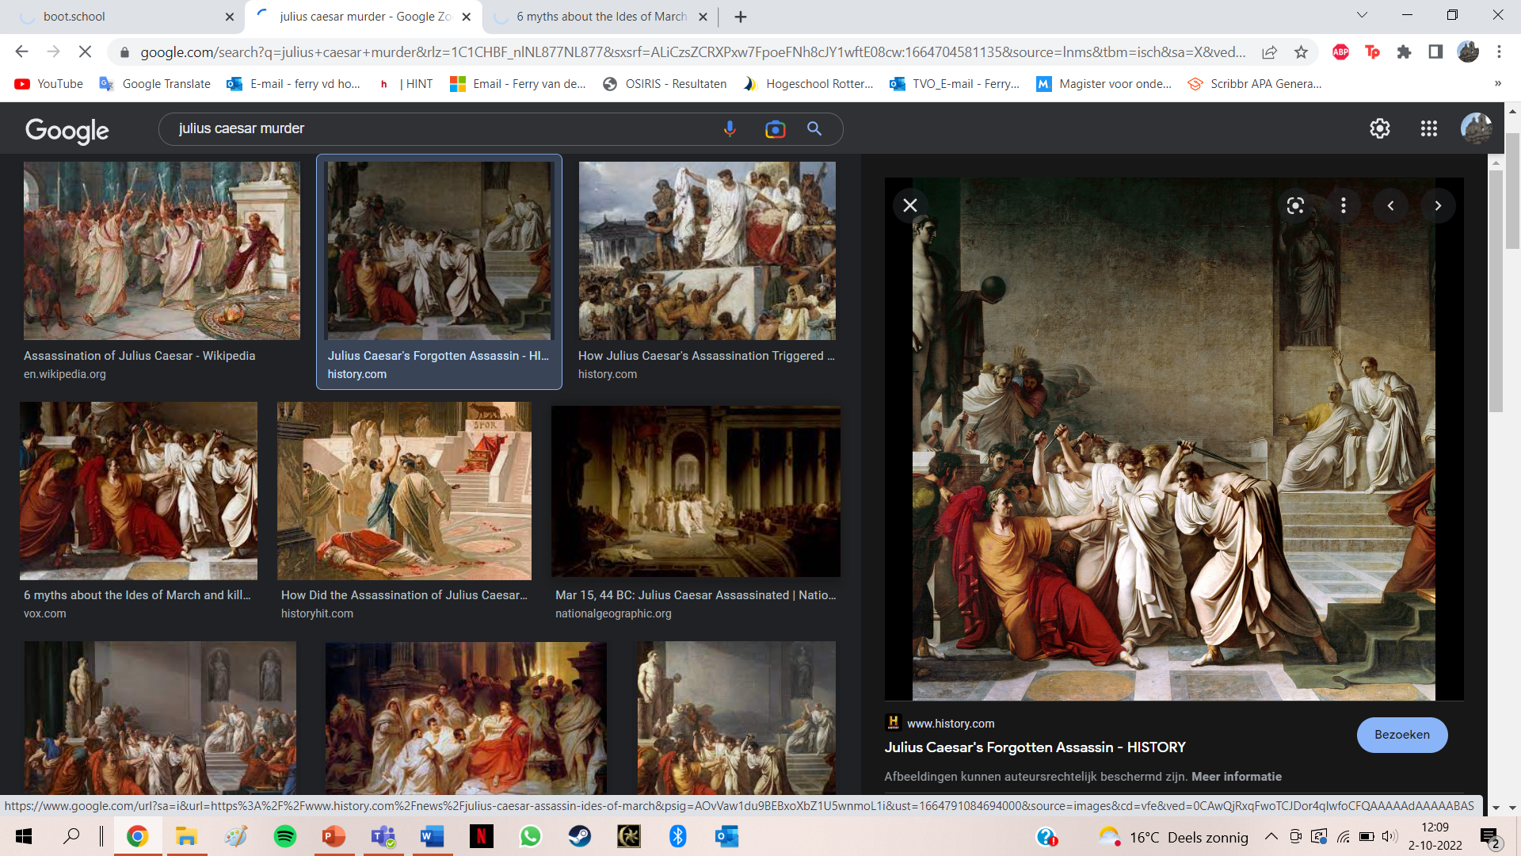
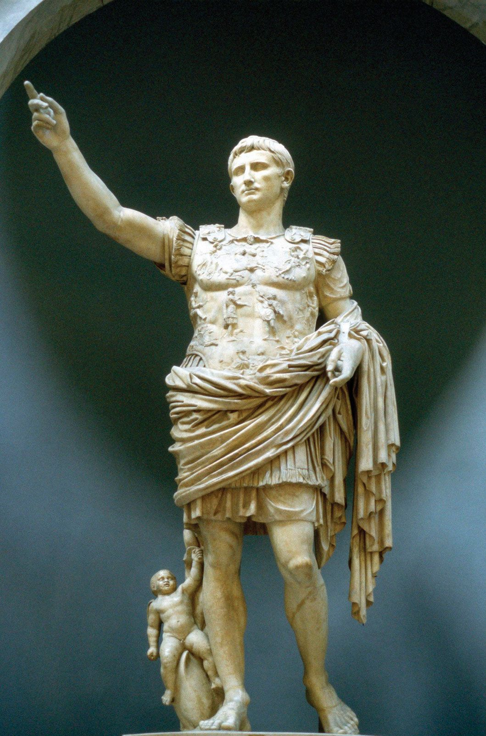

Slide 19
Even herhalen
Wat maakte het Romeinse rijk zo machtig? Benoem drie kenmerken van het Romeinse Rijk.
Hoe ontstond de Romeinse Republiek en welke staatsvorm hadden de Romeinen eerst?
Hoe werd de republiek een keizerrijk? Gebruik in jouw antwoord het begrip dictator en burgeroorlogen.

Slide 20
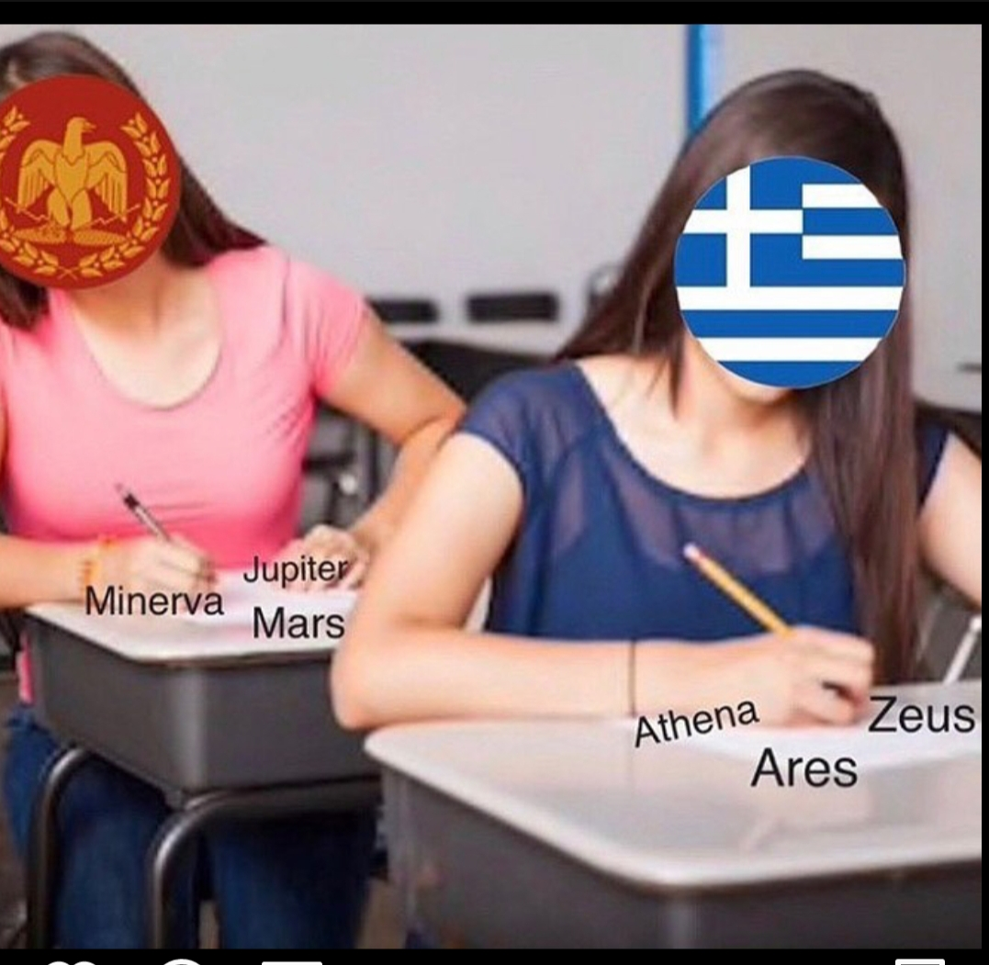
De grieken als voorbeeld
(blz. 47)

Slide 21
De grieken als voorbeeld
De Romeinen veroverden Griekenland. Zij namen toen veel van hun cultuur over;
De goden (andere namen)
De bouwstijlen (tempels)
De kunst (realistische beelden)
Griekse docenten als slaaf.
Hierom noemen we de cultuur van de Romeinen; De Grieks-Romeinse cultuur.

Slide 22
Lesdoelen
Bronelementen uit de video herkennen.
Uitleggen hoe Rome werd gesticht en machtig werd.
Uitleggen wat het Romeinse rijk zo machtig maakte.
Uitleggen hoe de Romeinse Republiek is ontstaan.
Uitleggen hoe de republiek een keizerrijk werd.
Voorbeelden geven van wat de Romeinen van de Grieken hebben overgenomen.

Slide 23
Controlevragen
Wat maakte het Romeinse rijk zo machtig? Benoem drie kenmerken van het Romeinse Rijk.
Hoe ontstond de Romeinse republiek en welke staatsvorm hadden de Romeinen eerst?
Hoe werd de republiek een keizerrijk? Gebruik in jouw antwoord het begrip dictator en burgeroorlogen.
Noem twee voorbeelden van wat de Romeinen van de Grieken hebben overgenomen.

